Slide 1
Detective de Estafas Digitales
Una aplicación para revisar mensajes
y explicar sus señales de riesgo
Arquitectura, carpetas, Docker y seguridad
Texto o captura de pantalla
Evaluación comprensible e informe PDF
01
Notes:
Presentar la herramienta como ayuda preventiva para revisar mensajes. La ampliación conserva el motor de reglas y agrega agentes que coordinan herramientas.
Base: repositorio https://github.com/patoabarca/detective-estafas-digitales/tree/0c778bee107659c1cb1e34de36a69b96cf371ccd, revisado el 2 de noviembre de 2026. Resultados de pruebas tomados del informe de cierre del equipo; no se volvieron a ejecutar. Revisión documental, no auditoría integral de seguridad.

Slide 2
Agente, skill y herramienta
01
Agente
Utiliza IA para interpretar su tarea y solicitar herramientas permitidas.
02
Skill
Define una tarea específica, como extraer enlaces o explicar el resultado.
03
Herramienta
Ejecuta la operación en Python, con entradas y resultados validados.
02
Notes:
Una skill es una tarea acotada descrita mediante instrucciones. La herramienta es código ejecutable. Varios usos de herramientas pueden agruparse en un turno del modelo.
Base: repositorio https://github.com/patoabarca/detective-estafas-digitales/tree/0c778bee107659c1cb1e34de36a69b96cf371ccd, revisado el 2 de noviembre de 2026. Resultados de pruebas tomados del informe de cierre del equipo; no se volvieron a ejecutar. Revisión documental, no auditoría integral de seguridad.

Slide 3
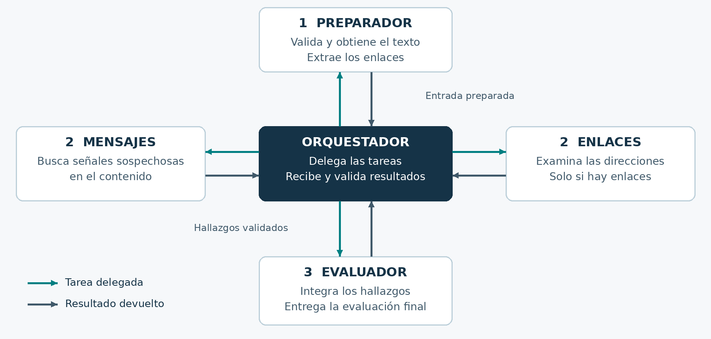
El Orquestador conecta a los especialistas
03
Notes:
Las flechas muestran delegaciones y devoluciones, no una conexión directa entre especialistas. Primero prepara, después analiza y finalmente evalúa. El análisis de enlaces se omite si no existen URLs.
Base: repositorio https://github.com/patoabarca/detective-estafas-digitales/tree/0c778bee107659c1cb1e34de36a69b96cf371ccd, revisado el 2 de noviembre de 2026. Resultados de pruebas tomados del informe de cierre del equipo; no se volvieron a ejecutar. Revisión documental, no auditoría integral de seguridad.

Slide 4
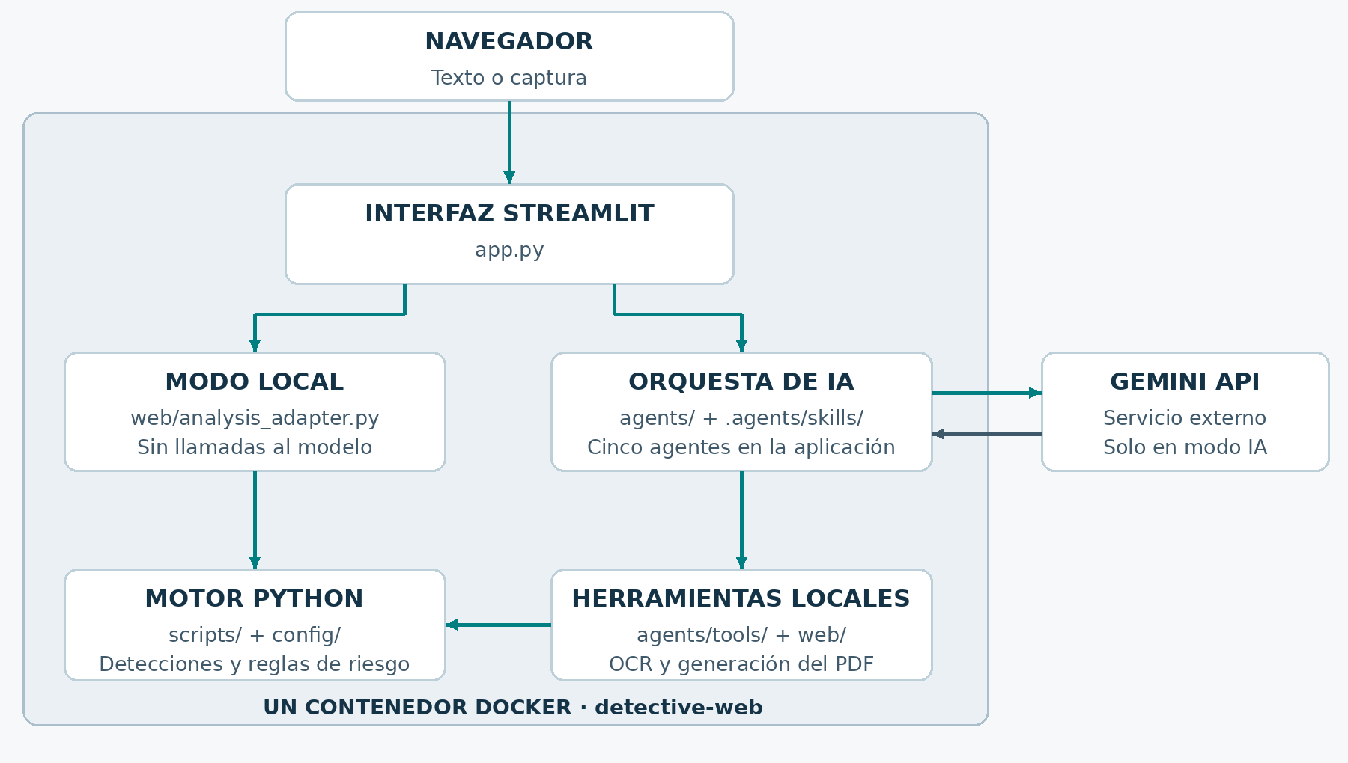
La arquitectura general de la aplicación
04
Notes:
Fuente: app.py, Dockerfile, compose.yaml y árbol del repositorio, commit 0c778bee107659c1cb1e34de36a69b96cf371ccd. Un solo servicio contiene la app y sus cinco agentes. Gemini está fuera del contenedor.
Base: repositorio https://github.com/patoabarca/detective-estafas-digitales/tree/0c778bee107659c1cb1e34de36a69b96cf371ccd, revisado el 2 de noviembre de 2026. Resultados de pruebas tomados del informe de cierre del equipo; no se volvieron a ejecutar. Revisión documental, no auditoría integral de seguridad.

Slide 5
Las carpetas separan las responsabilidades
01
app.py y web/
Interfaz, OCR, validación de imágenes, adaptación del motor y PDF.
02
agents/ y .agents/skills/
Cinco agentes. 15 skills de la orquesta y la skill original de Antigravity.
03
scripts/ y config/
Motor determinístico, generación de explicaciones, pesos y umbrales.
05
Notes:
Fuente: árbol del repositorio y README contrastados con los archivos del commit 0c778be. .agents/skills tiene 16 manifiestos: 15 de la orquesta y el original para Antigravity.
Base: repositorio https://github.com/patoabarca/detective-estafas-digitales/tree/0c778bee107659c1cb1e34de36a69b96cf371ccd, revisado el 2 de noviembre de 2026. Resultados de pruebas tomados del informe de cierre del equipo; no se volvieron a ejecutar. Revisión documental, no auditoría integral de seguridad.

Slide 6
Qué contiene la carpeta agents/
01
Una carpeta por agente
Cada agent.py define su tarea y las herramientas que puede solicitar.
02
common/
Validaciones, conexión con Gemini, privacidad, carga de skills y trazas.
03
tools/
Funciones Python que ejecutan las tareas y reutilizan scripts/ y web/.
06
Notes:
Carpetas: orquestador, preparador, analizador_mensajes, analizador_enlaces y evaluador. common contiene contracts.py, llm_client.py, privacy.py, skill_loader.py y traceability.py. tools contiene preparation_tools.py, message_analysis_tools.py, url_analysis_tools.py y evaluation_tools.py.
Base: repositorio https://github.com/patoabarca/detective-estafas-digitales/tree/0c778bee107659c1cb1e34de36a69b96cf371ccd, revisado el 2 de noviembre de 2026. Resultados de pruebas tomados del informe de cierre del equipo; no se volvieron a ejecutar. Revisión documental, no auditoría integral de seguridad.

Slide 7
Archivos de despliegue y material de apoyo
01
Dockerfile y compose.yaml
Preparan la imagen y definen cómo se inicia el servicio web.
02
tests/, docs/, examples/ y references/
Pruebas, documentación y casos de apoyo para comprender y verificar.
03
.env.example, requirements y output/
Plantilla de configuración, dependencias e informes guardados.
07
Notes:
Fuente: árbol del commit 0c778be, Dockerfile, compose.yaml, .gitignore y .dockerignore. output es un directorio generado excluido de Git. No atribuir a todos los recursos un uso activo en Docker: el Dockerfile instala Tesseract del sistema.
Base: repositorio https://github.com/patoabarca/detective-estafas-digitales/tree/0c778bee107659c1cb1e34de36a69b96cf371ccd, revisado el 2 de noviembre de 2026. Resultados de pruebas tomados del informe de cierre del equipo; no se volvieron a ejecutar. Revisión documental, no auditoría integral de seguridad.

Slide 8
El Preparador convierte la entrada en datos
1
Validar entrada
Comprueba que el texto o la imagen puedan procesarse.
2
Extraer texto de captura
El OCR local transforma la imagen en texto, cuando hace falta.
3
Extraer enlaces
Identifica las direcciones del mensaje y las guarda en la sesión.
08
Notes:
Para una captura, la validación precede al OCR y los enlaces se extraen del texto obtenido. Esta etapa identifica URLs, pero no calcula su riesgo.
Base: repositorio https://github.com/patoabarca/detective-estafas-digitales/tree/0c778bee107659c1cb1e34de36a69b96cf371ccd, revisado el 2 de noviembre de 2026. Resultados de pruebas tomados del informe de cierre del equipo; no se volvieron a ejecutar. Revisión documental, no auditoría integral de seguridad.

Slide 9
Dos especialistas analizan señales distintas
MENSAJES
ENLACES
5 skills
1 skill: analizar URL
Urgencia
Amenazas
Premios
Pedidos de datos
Pedidos de dinero
Revisa la estructura de la dirección.
Devuelve señales y evidencia.
Se omite si no hay enlaces.
09
Notes:
El Analizador de Mensajes usa cinco skills y el de Enlaces una. La consulta conjunta puede reducir turnos del modelo, sin cambiar responsabilidades. No se visitan páginas sospechosas.
Base: repositorio https://github.com/patoabarca/detective-estafas-digitales/tree/0c778bee107659c1cb1e34de36a69b96cf371ccd, revisado el 2 de noviembre de 2026. Resultados de pruebas tomados del informe de cierre del equipo; no se volvieron a ejecutar. Revisión documental, no auditoría integral de seguridad.

Slide 10
El Evaluador construye la respuesta final
1
Reunir hallazgos
4
Explicar resultado
2
Calcular puntaje
5
Recomendar cuidados
3
Asignar nivel
6
Generar PDF a pedido
Python conserva las reglas y el orden de las operaciones.
10
Notes:
Las herramientas dependientes se ejecutan en orden aunque el modelo las solicite en lote. Python calcula el puntaje y nivel. ReportLab genera el PDF con la evaluación guardada, sin nuevas llamadas al modelo.
Base: repositorio https://github.com/patoabarca/detective-estafas-digitales/tree/0c778bee107659c1cb1e34de36a69b96cf371ccd, revisado el 2 de noviembre de 2026. Resultados de pruebas tomados del informe de cierre del equipo; no se volvieron a ejecutar. Revisión documental, no auditoría integral de seguridad.

Slide 11
Un mensaje recorre toda la orquesta
“Tu cuenta será bloqueada hoy.
Confirmá tu contraseña en este enlace.”
1
Preparación
Obtiene el texto y separa la dirección del mensaje.
2
Análisis y evaluación
Reúne evidencias, aplica reglas y explica el riesgo encontrado.
11
Notes:
Ejemplo ficticio, sin asignar un puntaje no medido. La dirección example se usa para ilustrar y no debe abrirse. Las detecciones concretas dependen de las reglas.
Base: repositorio https://github.com/patoabarca/detective-estafas-digitales/tree/0c778bee107659c1cb1e34de36a69b96cf371ccd, revisado el 2 de noviembre de 2026. Resultados de pruebas tomados del informe de cierre del equipo; no se volvieron a ejecutar. Revisión documental, no auditoría integral de seguridad.

Slide 12
La aplicación reúne IA y código de Python
01
Streamlit y Docker Compose
La persona usa el navegador. Docker ejecuta la aplicación y sus dependencias.
02
Agentes conectados a Gemini
El modelo solicita herramientas. Python valida y ejecuta las operaciones.
03
Resultado e informe
La evaluación se muestra en pantalla y ReportLab genera el PDF con el resultado guardado.
12
Notes:
Streamlit es la interfaz. Docker empaqueta la aplicación y sus dependencias. Compose define el servicio y el volumen output. La API Gemini es externa al contenedor. Se conserva el modo local determinístico.
Base: repositorio https://github.com/patoabarca/detective-estafas-digitales/tree/0c778bee107659c1cb1e34de36a69b96cf371ccd, revisado el 2 de noviembre de 2026. Resultados de pruebas tomados del informe de cierre del equipo; no se volvieron a ejecutar. Revisión documental, no auditoría integral de seguridad.

Slide 13
Docker ejecuta toda la app en un servicio
01
Imagen con Python, OCR y dependencias
El Dockerfile instala Tesseract y las bibliotecas de la aplicación.
02
Un contenedor con usuario sin privilegios
detective-web contiene la interfaz, los agentes y las herramientas.
03
Puerto local y carpeta persistente
localhost:8502 llega al 8501 interno. ./output se monta en /app/output.
13
Notes:
Fuente: Dockerfile y compose.yaml, commit 0c778be. Base python:3.13-slim, Tesseract spa/eng. Usuario auditor UID 10001. El ENTRYPOINT del worker se reemplaza en Compose por streamlit.
Base: repositorio https://github.com/patoabarca/detective-estafas-digitales/tree/0c778bee107659c1cb1e34de36a69b96cf371ccd, revisado el 2 de noviembre de 2026. Resultados de pruebas tomados del informe de cierre del equipo; no se volvieron a ejecutar. Revisión documental, no auditoría integral de seguridad.

Slide 14
Seguridad al recibir texto y capturas
01
Entradas con tamaño limitado
Texto: 15.000 caracteres. Imagen: 10 MB y hasta 25 megapíxeles.
02
Verificación del archivo real
PNG, JPEG o WebP. Se comprueban formato, integridad y dimensiones.
03
OCR local y copia sin metadatos originales
La captura se procesa localmente. Sus bytes no se envían a Gemini.
14
Notes:
Fuente: config/policy.json, web/image_processor.py y agents/tools/preparation_tools.py. Tamaño máximo por lado 5000 px. Pillow verifica integridad y formato real y crea una copia RGB. No afirmar eliminación de todo contenido malicioso por reconstruir la imagen.
Base: repositorio https://github.com/patoabarca/detective-estafas-digitales/tree/0c778bee107659c1cb1e34de36a69b96cf371ccd, revisado el 2 de noviembre de 2026. Resultados de pruebas tomados del informe de cierre del equipo; no se volvieron a ejecutar. Revisión documental, no auditoría integral de seguridad.

Slide 15
Seguridad al usar la inteligencia artificial
01
El mensaje es material para analizar
Se indican y detectan intentos de cambiar las instrucciones del agente.
02
Lista cerrada de herramientas
Se rechazan funciones no autorizadas y argumentos fuera del contrato.
03
Evidencia y reglas verificadas
Los fragmentos se contrastan con el original. Python calcula el riesgo.
15
Notes:
Fuente: agents/common/llm_client.py, contracts.py, skill_loader.py y scripts/analyzer.py. Las defensas combinan instrucciones, detecciones y controles determinísticos. No garantizan inmunidad a prompt injection.
Base: repositorio https://github.com/patoabarca/detective-estafas-digitales/tree/0c778bee107659c1cb1e34de36a69b96cf371ccd, revisado el 2 de noviembre de 2026. Resultados de pruebas tomados del informe de cierre del equipo; no se volvieron a ejecutar. Revisión documental, no auditoría integral de seguridad.

Slide 16
Privacidad, enlaces y archivos
01
Ocultamiento preventivo de datos
Se enmascaran patrones personales y parámetros sensibles antes de la API.
02
Sin visitas a los enlaces sospechosos
Se analizan direcciones originales de la sesión de forma estática.
03
Secretos fuera de Git y de la imagen
Rutas de lectura restringidas. El modelo no elige rutas libres para el PDF.
16
Notes:
Fuente: privacy.py, url_analysis_tools.py, scripts/worker.py, .gitignore y .dockerignore. El enmascaramiento es por patrones, no anonimización garantizada. El worker restringe .txt de 256 KB a examples según policy.
Base: repositorio https://github.com/patoabarca/detective-estafas-digitales/tree/0c778bee107659c1cb1e34de36a69b96cf371ccd, revisado el 2 de noviembre de 2026. Resultados de pruebas tomados del informe de cierre del equipo; no se volvieron a ejecutar. Revisión documental, no auditoría integral de seguridad.

Slide 17
Controles de ejecución y sus límites
01
Límites de llamadas, tiempo y reintentos
Los fallos se informan. Una evaluación incompleta no se presenta como segura.
02
Registro de actividad y consumo
Permite ver qué agente y herramienta intervinieron y cuánto consumieron.
03
Protección con alcance definido
Docker permite conexión a Internet. El ocultamiento puede omitir datos personales.
17
Notes:
Fuente: llm_client.py, traceability.py, evaluation_tools.py y compose.yaml. El timeout no se adapta necesariamente al presupuesto restante. El trazador trunca cadenas, no garantiza redacción. Compose no configura cap_drop, read_only ni límites explícitos de recursos.
Base: repositorio https://github.com/patoabarca/detective-estafas-digitales/tree/0c778bee107659c1cb1e34de36a69b96cf371ccd, revisado el 2 de noviembre de 2026. Resultados de pruebas tomados del informe de cierre del equipo; no se volvieron a ejecutar. Revisión documental, no auditoría integral de seguridad.

Slide 18
El PDF lo construye Python con ReportLab
CAMINO DEL AGENTE
CAMINO DE LA WEB
Evaluador
Interfaz Streamlit
Solicita tool_generar_pdf
cuando el flujo lo pide.
Llama al generador directamente
con la evaluación guardada.
Ambos usan generate_pdf_report() y ReportLab.
Generar o descargar el archivo no requiere otra llamada a Gemini.
18
Notes:
Fuente: agents/evaluador/agent.py, agents/tools/evaluation_tools.py, app.py sección render_results_section y web/pdf_exporter.py, commit 0c778be. La web genera bytes al renderizar resultados, antes del clic de descarga. No hay llamada LLM en ese generador.
Base: repositorio https://github.com/patoabarca/detective-estafas-digitales/tree/0c778bee107659c1cb1e34de36a69b96cf371ccd, revisado el 2 de noviembre de 2026. Resultados de pruebas tomados del informe de cierre del equipo; no se volvieron a ejecutar. Revisión documental, no auditoría integral de seguridad.

Slide 19
Qué significa el resultado
01
Una escala de riesgo de 0 a 100
Resume reglas activadas. No equivale a una probabilidad de estafa.
02
Análisis sin visitar las páginas
La ausencia de señales no garantiza que un sitio sea legítimo.
03
Límites de uso y de información
Se restringen herramientas y reintentos. Las cuotas pueden interrumpir el análisis.
19
Notes:
El puntaje es heurístico y no expresa una probabilidad estadística. El análisis de URL es estático. El modo IA sí envía datos sanitizados al proveedor externo. Los errores o análisis incompletos no deben presentarse como una evaluación final segura.
Base: repositorio https://github.com/patoabarca/detective-estafas-digitales/tree/0c778bee107659c1cb1e34de36a69b96cf371ccd, revisado el 2 de noviembre de 2026. Resultados de pruebas tomados del informe de cierre del equipo; no se volvieron a ejecutar. Revisión documental, no auditoría integral de seguridad.

Slide 20
La versión integrada conserva lo comprobado
5 agentes
15 skills
Responsabilidades separadas
y herramientas controladas
Tareas pequeñas
y código reutilizable
144 pruebas aprobadas y 1 excluida
Verificación local y en Docker, según el informe de cierre.
Prueba manual confirmada e integración en main.
20
Notes:
Según el informe de cierre: main 0c778be, 144 passed y 1 deselected tanto local como Docker. La usuaria confirmó la prueba manual. Las 10–12 llamadas son previstas/simuladas. La medición real anterior fue de 18 llamadas y no corresponde al flujo optimizado.
Base: repositorio https://github.com/patoabarca/detective-estafas-digitales/tree/0c778bee107659c1cb1e34de36a69b96cf371ccd, revisado el 2 de noviembre de 2026. Resultados de pruebas tomados del informe de cierre del equipo; no se volvieron a ejecutar. Revisión documental, no auditoría integral de seguridad.

